Slide 1

Clase 17. Python
Portfolio (parte 1)

Slide 2


RECUERDA PONER A GRABAR LA CLASE

Slide 3

Realizar los comandos básicos de Django.
Utilizar MVC creando primeras vistas.
Aplicar el uso de templates.
OBJETIVOS DE LA CLASE

Slide 4

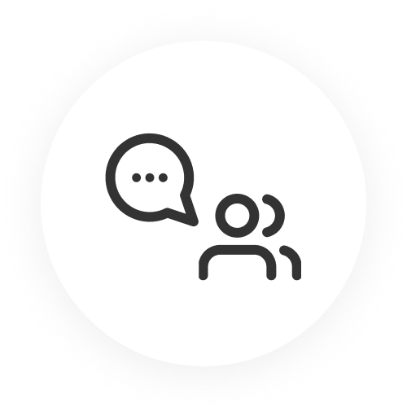
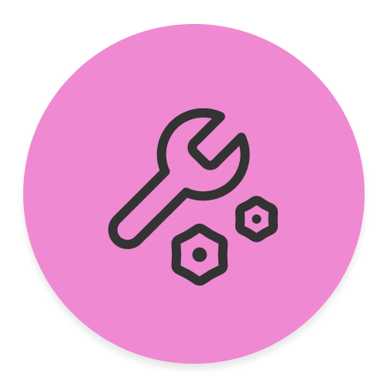
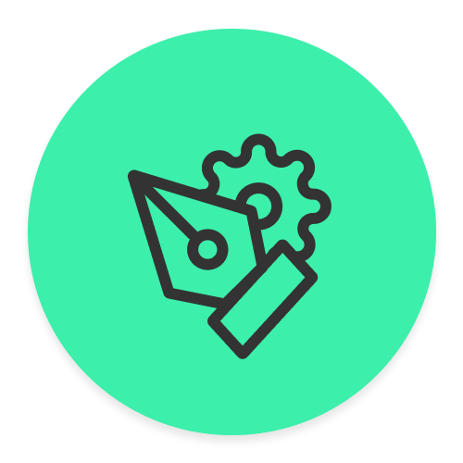
CRONOGRAMA DEL CURSO
Clase 16
Clase 17
Clase 18
Git - GitHub
Django - Portfolio (parte 1)
Django - Portfolio (parte 2)
GITHUB
¿EN QUÉ AÑO NACISTE?
AGREGANDO CARGADORES
TEMPLATE
NUESTRO PRIMER MVT

Slide 5
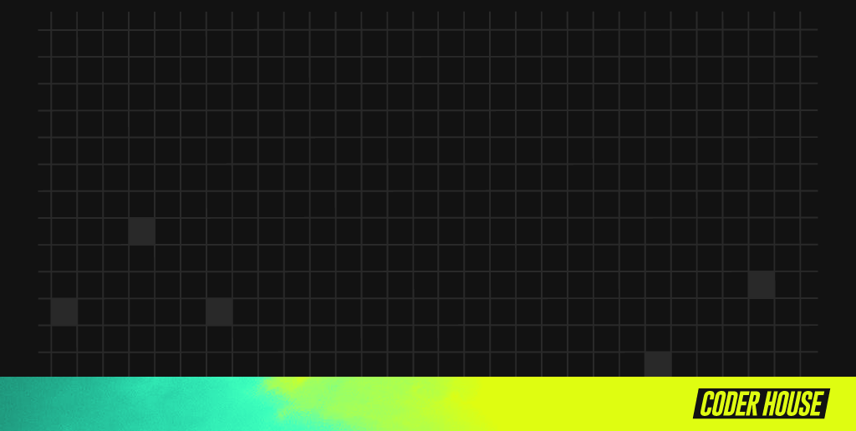
Django

Slide 6
¿Qué es Django?

Slide 7

¿Qué es Django?
Ya sabemos programar en Python, es momento de empezar a aplicar un poco de todo esto para poder crear un proyecto web.
Para realizar un proyecto web necesitaremos usar un framework que nos facilite esta tarea, el más sencillo de todos los frameworks web de Python es Flask. Pero en este apartado usaremos Django que es mucho más completo y es de código abierto.

Slide 8
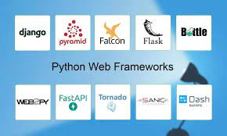
¿Qué es un Framework?
Es un entorno de trabajo, un ecosistema que nos facilita crear algo, en este caso un sitio web, sin mayores esfuerzo.

Slide 9
Fundamentos de Django (MVC)

Slide 10
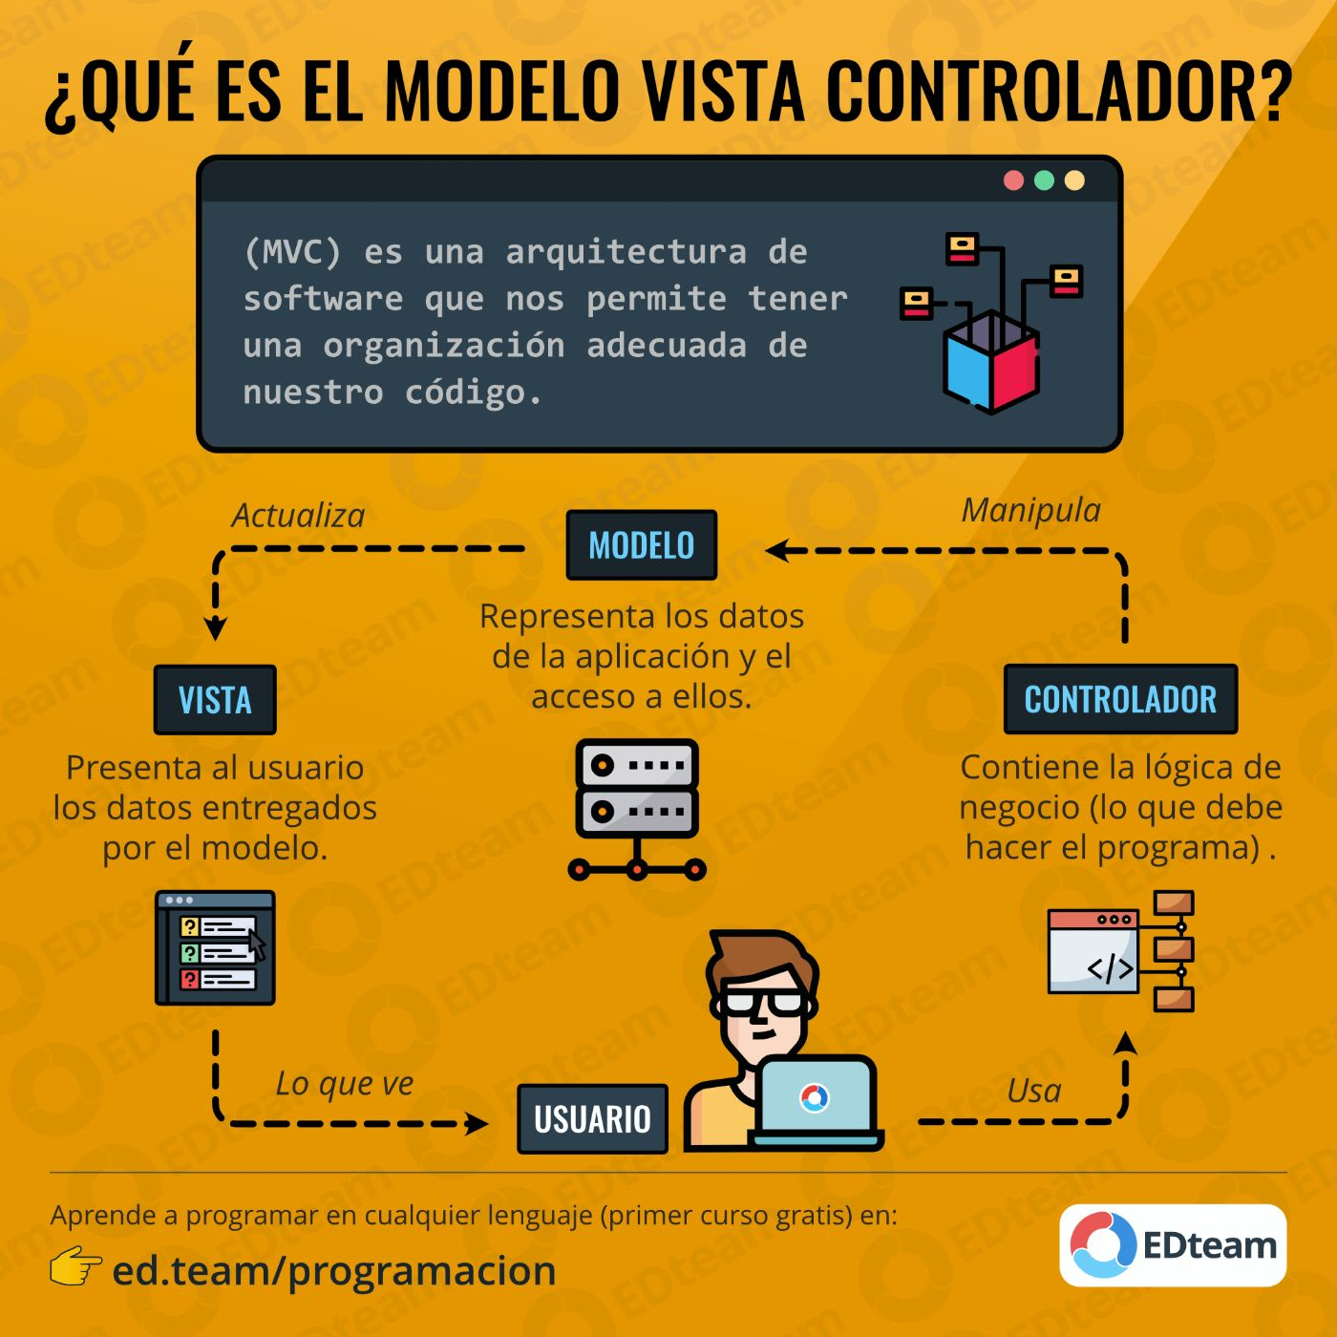
Modelo Vista Controlador
Django se base en el patrón de diseño web, denominado, modelo vista controlador.
Modelo: Maneja los datos.
Vista: Lo que el usuario ve.
Controlador: Interacción entre los datos y lo que ve el usuario.

Slide 11
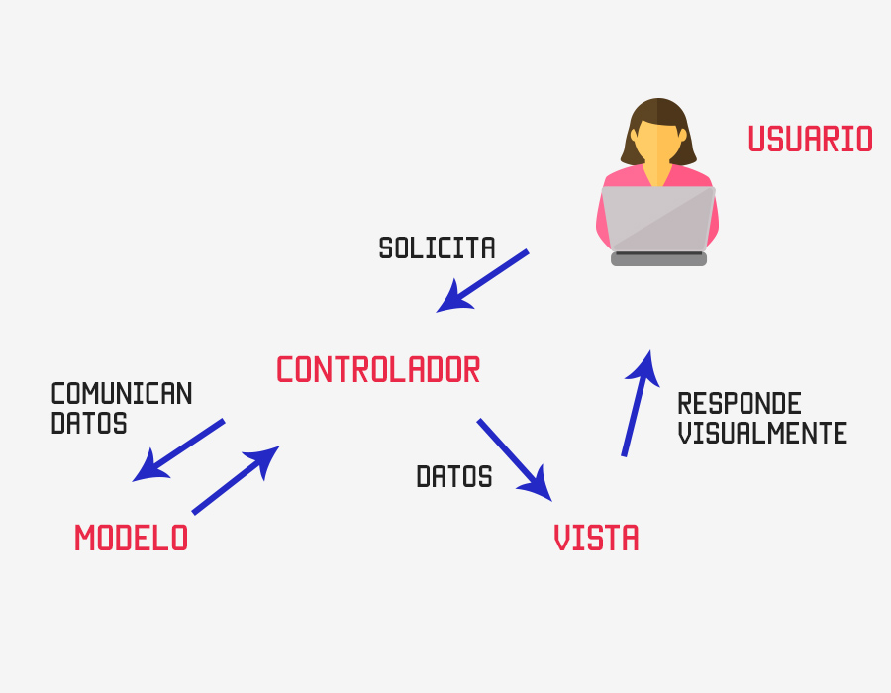
Modelo Vista Controlador
Esto nos permite que la aplicación sea más funcional, mantenible, escalable y colaborativa.
Fuente: CódigoFacilito

Slide 12
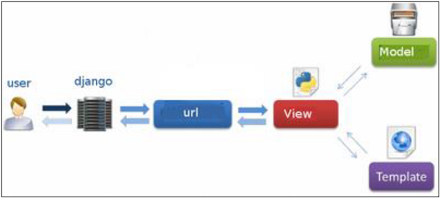
Modelo Vista Controlador
Este es el patrón de diseño clasico Web para cualquier proyecto web en cualquier lenguaje.
Django modifica este patrón por el modelo MTV, Model template, View.

Slide 13
Instalando Django

Slide 14

Instalando Django
Antes que nada tenemos que tener Python instalado, nosotros ya lo tenemos.
Vamos a la página de Django: www.djangoproject.com
Descargamos la última o anteúltima versión.
Con Windows, podemos instalarlo bajo el comando pip install Django

Slide 15
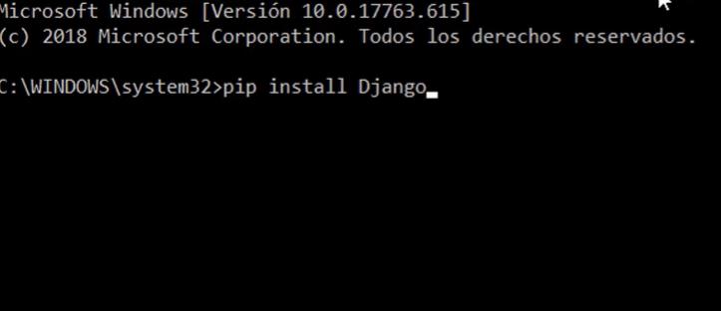
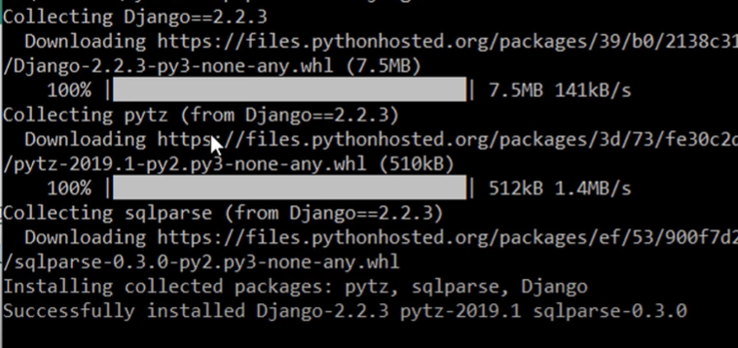
Instalando Django
1. Desde el cmd o desde la terminal de VCS
2. El proceso suele tardar alrededor de 3 a 5 minutos.

Slide 16
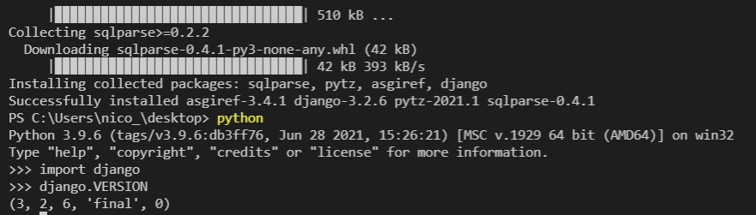
Instalando Django
3. Comprobar que se instalo bien:
python
import django
django.VERSION

Slide 17
Crear proyecto

Slide 18

Pasos para crear nuestro proyecto
1 - Crear una carpeta, en mi caso, escritorio, PythonProyecto1
2- Iniciar VSC o tu editor ( o incluso cmd) y pararte en esa carpeta.
3 - Escribir django-admin startproject Proyecto1
“Donde Proyecto1 será una nueva carpeta que se creará en PythonProyecto1”

Slide 19
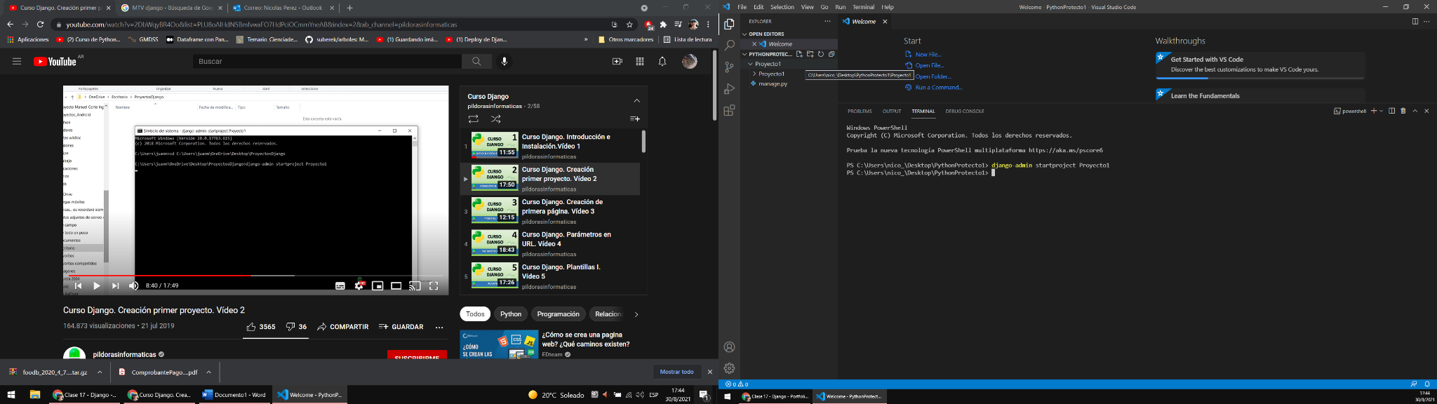
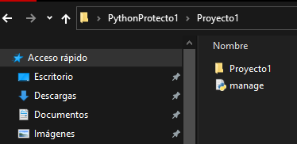
Pasos para crear nuestro proyecto
Hasta acá deberíamos tener algo así.
Con este comando se creará una carpeta y un archivo manage.

Slide 20

Manage es importante porque nos permite interactuar con los proyectos, con algunos comandos muy simples. Por ejemplo: ayudas,migraciones, testeos, etc.
En la carpeta Proyecto1 veremos que hay varios archivos .py.
__init__.py para que sepa que es un paquete, __settings.py para manipular la configuración, y url/wsgi que pronto sabremos su uso.

Slide 21
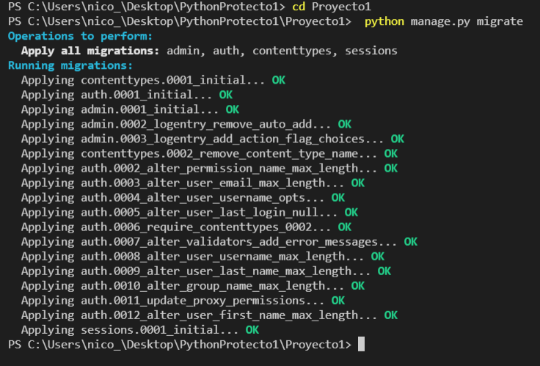
Pasos para crear nuestro proyecto
4- Nos paramos en nuestro proyecto, Proyecto1, cd Proyecto1.
5- Tipeamos python manage.py migrate.
6- Verificamos con:
python manage.py runserver

Slide 22
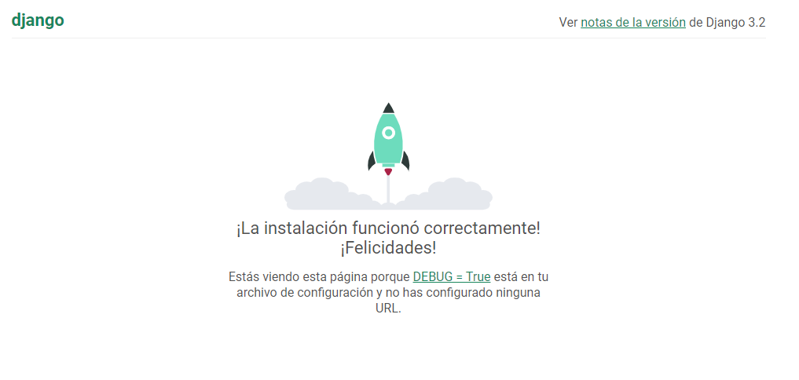
Pasos para crear nuestro proyecto
¡Tenemos nuestro primer proyecto funcionando! 👏

Slide 23
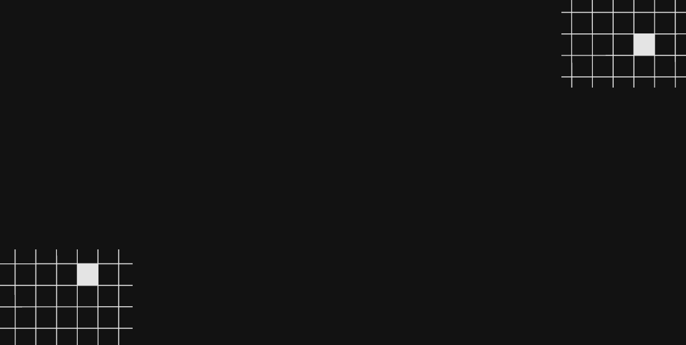
☕
BREAK
¡5/10 MINUTOS Y VOLVEMOS!

Slide 24
Nuestro primer view

Slide 25
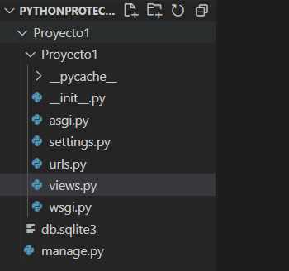
Nuestro primer view
Lo primero que tendremos que hacer es crear un archivo para esta nueva vista o view.
Usualmente se suele llamar view.py, debemos crearlo en la carpeta del proyecto, es decir en la misma ruta que tenemos urls, __init__, wsgi, etc. Debería quedar así
👈

Slide 26
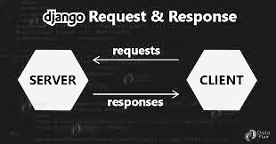
Nuestro primer view
Vamos a nuestro archivo views.py, e importamos los elementos de un Response de la siguiente manera:
from django.http import HttpResponse

Slide 27
Nuestro primer view
Luego iniciamos creando nuestra primer vista, por medio
de un método que recibe como parámetro la request y nos da
por resultado un response:
def saludo(request):
return HttpResponse(“Hola Django - Coder”)

Slide 28
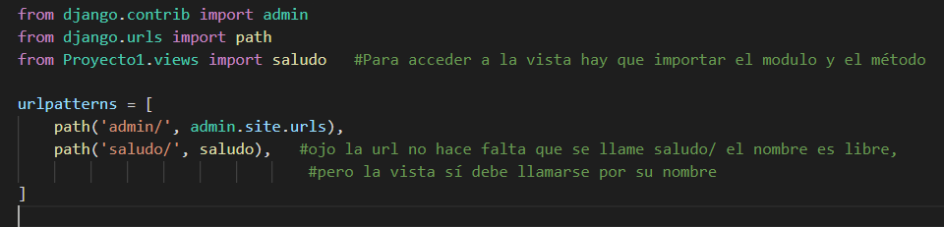
Nuestro primer view
Listo, ahora solo necesitamos avisarle a Python y Django cual será la URL que nos llevará a la vista que creamos. Eso lo hacemos en el archivo urls.py.

Slide 29
Nuestro primer view
Para esto debemos primero importar Proyecto1.views y generar el vínculo entre una url y la vista, nos debería quedar así:

Slide 30
Nuestro primer view
Solo resta probar que funcione lo que hicimos 👀
Para esto nos apoyamos en lo visto anteriormente y arrancamos el servidor de la siguiente manera:
python manage.py runserver

Slide 31
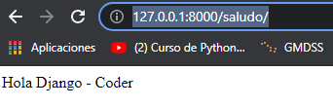

Nuestro primer view
Luego entramos a: http://127.0.0.1:8000/saludo/
Ya podemos ver nuestra primer página, o mejor dicho nuestra vista

Slide 32
Agregar otra view

Slide 33
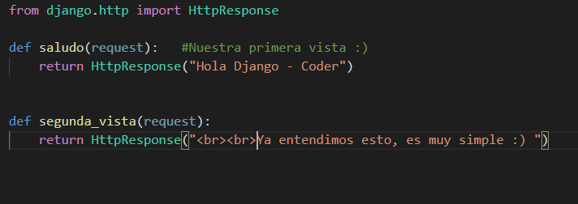
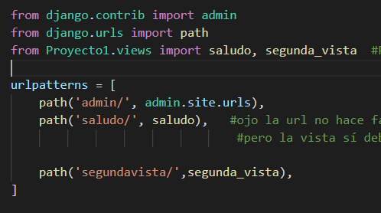
Agregar otra view
Hagamos lo mismo para ver lo sencillo que ha sido
Podemos poner comandos HTML 😎

Slide 34
Pasaje de parámetros

Slide 35

¿Qué es?
Muchas veces queremos mostrar en una vista el resultado de algún proceso interno realizado en Python, esto es básicamente enviar parametros por medio de la vista.
Veamos cómo se hace, es muy simple y parecido a la anterior.

Slide 36
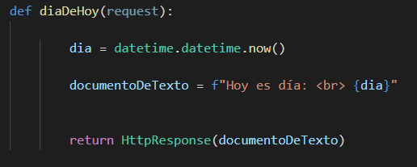
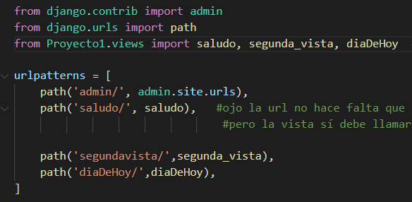
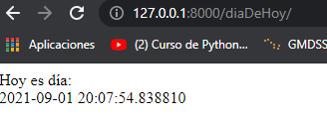
Ejemplo
Así es el proceso de creación de una nueva vista que muestra DíaDeHoy.

Slide 37
Parámetros desde la url

Slide 38
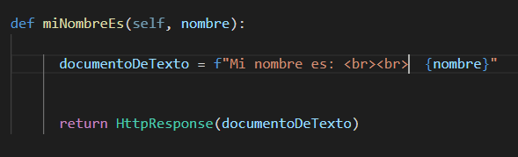
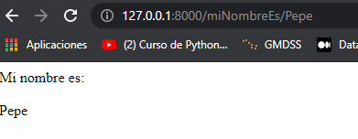
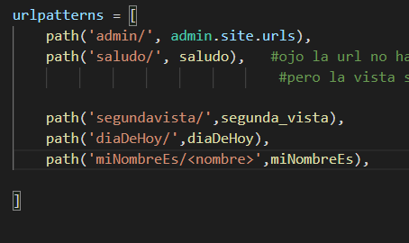
¿Qué es?
Mi vista puede trabajar sobre algún dato que nos enviar por url, veamos cómo funciona así la respuesta aparece sola:

Slide 39
¿EN QUÉ AÑO NACISTE?
Calcular el año de nacimiento.

Slide 40
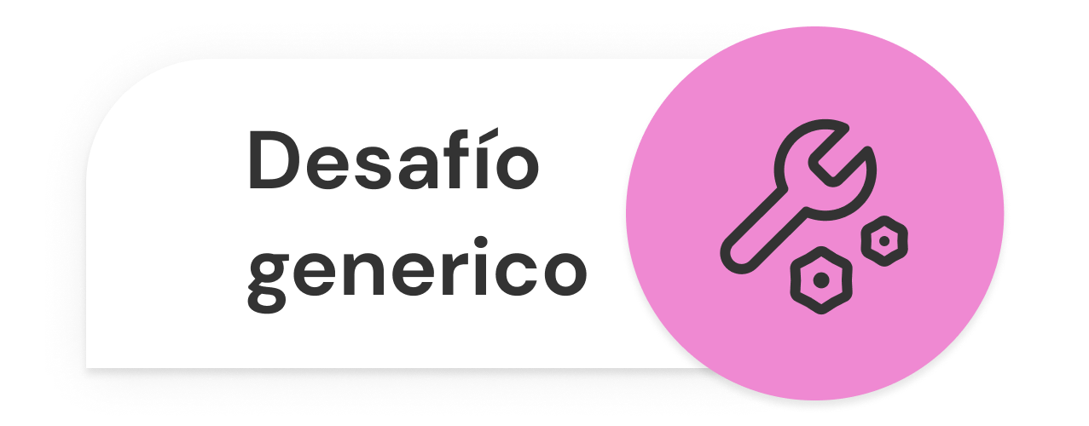
¿En qué año naciste?
Enviar por parametro tu edad y calcular el año de nacimiento (más o menos uno, para no entrar con los meses).
Tiempo estimado: 10 min.

Slide 41
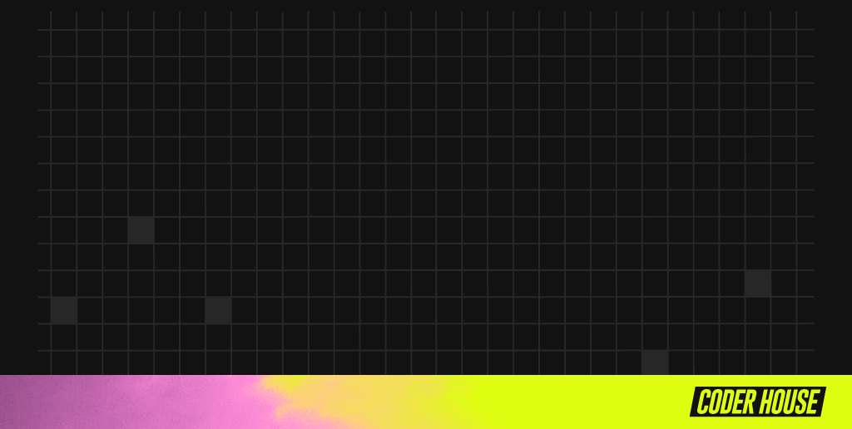
Plantillas Django

Slide 42
Plantillas

Slide 43
¿Qué son?
Son archivos que nos permiten separar la vista de la estética, es decir guardar en un archivo separado de todo lo que guardabamos en “documento”, para así enviar por la HttpsResponse.
Entonces, ¿podríamos decir que así se crea un template? 😏
¡Exacto! 👏
Recordemos que Django se basaba en Modelo,Vista, Template.

Slide 44
TEMPLATE
Creando nuestro primer template
TIEMPO: 20 MIN

Slide 45
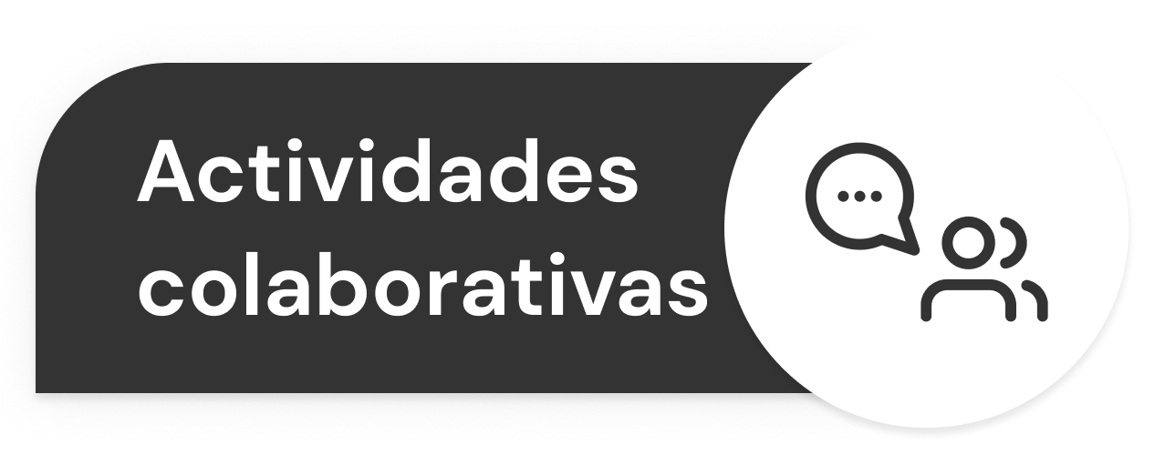




ACUERDOS
Presencia
Escucha Activa
Apertura al aprendizaje
Todas las voces

Slide 46
template
Consigna: Vamos a crear nuestro primer template. Esto necesitará de un “template”, propiamente dicho, es decir lo que se muestra. Además necesitaremos un “contexto”, esto es para manejar contenido que cambia, por ejemplo nuestro nombre en el ejercicio anterior. Y por último crear un “render” es decir una transformación a pagina web.
NOTA: usaremos los breakouts rooms. El tutor/a tendrá el rol de facilitador/a.

Slide 47
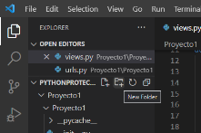
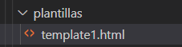
1)
Paso a paso
Dentro del proyecto creamos una carpeta que se puede llamar plantillas.
Dentro de esa nueva carpeta creamos un archivo template1.html.
2)

Slide 48
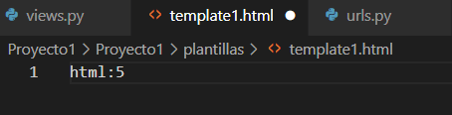
Paso a paso
3) Dentro de template1, escribimos html:5 y apretamos enter.
Se crea automáticamente un esqueleto.

Slide 49
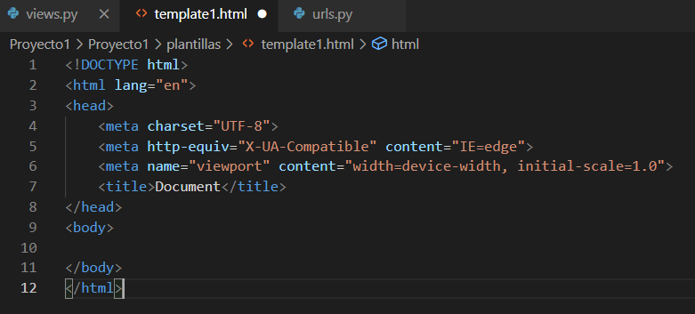
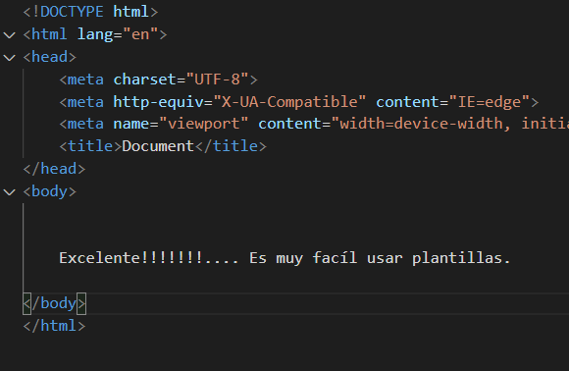
Paso a paso
4) Dentro de <body> </body>, escribimos lo que queremos que se vea en nuestra página web.

Slide 50
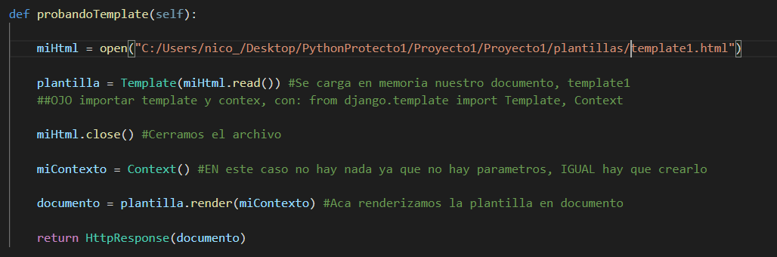
Paso a paso
5) a- Llamamos a template1 desde una nueva vista (probandoTemplate),

Slide 51
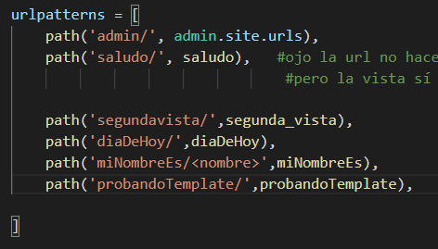
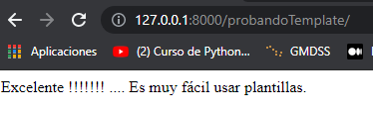
Paso a paso
5) b- Aquí crearemos el contexto y el render.

Slide 52

¿Qué hemos logrado?
Logramos separar lo que construye a la página web, es decir el HTML, del procesamiento de los datos dado por la vista. De esta manera podemos tener un diseñador trabajando en el HTML y nosotros desarrollando en Python/Django sin saber nada de HTML.

Slide 53

¿PREGUNTAS?

Slide 54
¡MUCHAS GRACIAS!
Resumen de lo visto en clase hoy:
- Crear primer proyecto en Django.
- Crear primeras vistas
- Relacionar un template con una vista.

Slide 55

OPINA Y VALORA ESTA CLASE

Slide 56
#DEMOCRATIZANDOLAEDUCACIÓN

